Slide 1

NHÓM 7
Website mua bán hoa
GVHD: Phan Thị Ngọc Mai
Thành viên: Hà Phú Quý (NT)
Lê Hữu Đán
Lê Nhật Minh

Slide 2


01
Yêu cầu, chức năng, mục tiêu
CONTENTS
02
Ngôn ngữ thực hiện
03
Phân tích trang web
04
Demo Code

Slide 3
I
Yêu cầu, chức năng, mục tiêu

Slide 4
Mục tiêu
Mục tiêu nghiên cứu: Đây là website nhằm bán và giới thiệu các mặt hàng của các cửa hàng đến tay người tiêu dùng, với các mặt hàng chi tiết và giá cả phù hợp, chính xác.

Slide 5
Mục tiêu
User:
Tìm kiếm những thông tin về sản phẩm từ hệ thống và đặt mua mặt hàng này.
Thực hiện thao tác tìm kiếm nhanh, hiệu quả bên cạnh đó còn giúp cho khách hàng tiết kiệm được thời gian, tiết kiệm được chi phí của các doanh nghiệp.
Có chức năng tiện lợi đó là chức năng giỏ hàng, thống kê số lượng mặt hàng mà khách hàng chọn để thực hiện giao dịch mua bán, khách hàng có thể thay đổi số lượng hàng cần mua.
Theo dõi đơn hàng của mình, gửi ý kiến đóng góp, phản hồi lại cho hệ thống.

Slide 6
Mục tiêu
Admin:
Trong vấn đề quản lý khách hàng, lượng người truy cập, quản lý thông tin cũng như quản lý về nguồn tìm kiếm của khách hàng.
Thêm, sửa, xóa thông tin sản phẩm và thông tin khách hàng, kiểm tra và xử lý đơn hàng.
Bán hàng, giỏ hàng, tìm kiếm, đăng nhập, đăng ký, quản trị.

Slide 7
II
Ngôn ngữ thực hiện

Slide 8
Ngôn Ngữ Lập Trình: ASP.NET
ASP.NET là một framework mạnh mẽ được phát triển bởi Microsoft, thiết kế đặc biệt để xây dựng ứng dụng web hiện đại và mạnh mẽ. Sử dụng ngôn ngữ lập trình C# hoặc VB.NET, ASP.NET cung cấp một nền tảng linh hoạt cho việc phát triển các dự án web có hiệu suất cao, bảo mật mạnh mẽ, và dễ bảo trì.

Slide 9
Ngôn Ngữ Lập Trình: ASP.NET
Đặc Điểm Nổi Bật của ASP.NET:
Mô Hình MVC (Model-View-Controller): Sử dụng mô hình này giúp tổ chức mã nguồn một cách rõ ràng, giảm độ phức tạp của ứng dụng và tăng tính linh hoạt trong quá trình phát triển.
Bảo Mật Mạnh Mẽ: ASP.NET cung cấp nhiều tính năng bảo mật tích hợp như xác thực và ủy quyền, bảo vệ chống CSRF, và quản lý phiên làm việc.
Tích Hợp Dễ Dàng với Cơ Sở Dữ Liệu: Hỗ trợ tích hợp linh hoạt với các hệ quản lý cơ sở dữ liệu phổ biến như SQL Server, MySQL, và Oracle.

Slide 10
API (Interface Lập Trình Ứng Dụng)
API (Application Programming Interface) là một phần quan trọng của dự án, giúp kết nối và truy cập vào dữ liệu từ các nguồn khác nhau. API giúp tạo ra các điểm cuối linh hoạt để giao tiếp với hệ thống và làm cho ứng dụng của bạn trở nên mở rộng và dễ bảo trì.

Slide 11
API (Interface Lập Trình Ứng Dụng)
Đặc Điểm Nổi Bật của API:
RESTful Architecture: Dự án sử dụng kiến trúc RESTful API, tạo ra các giao diện đơn giản, dễ hiểu, và dễ tích hợp.
JSON (JavaScript Object Notation): API trả về dữ liệu dưới dạng JSON, đảm bảo tương thích và tương tác tốt với nhiều ngôn ngữ lập trình và ứng dụng khác nhau.
Quản lý Lỗi và Bảo mật: API được xây dựng với quan tâm đặc biệt đến quản lý lỗi an toàn và bảo mật thông tin, đảm bảo tính ổn định và an toàn của hệ thống.

Slide 12
III
Phân tích trang web

Slide 13
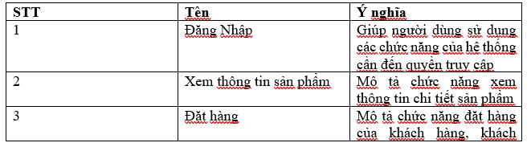
Các danh mục chức năng

Slide 14
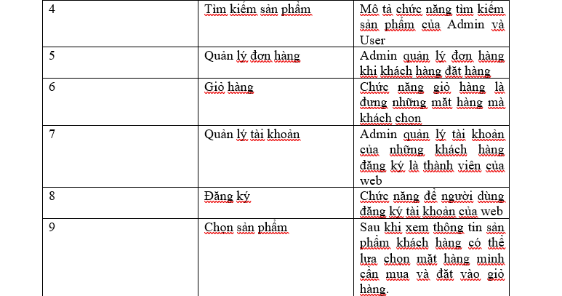
Các danh mục chức năng

Slide 15
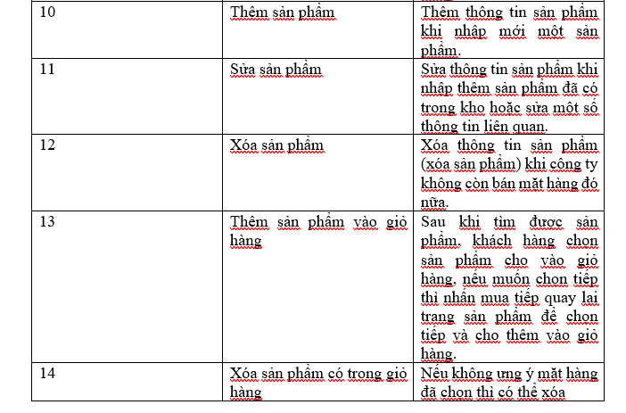
Các danh mục chức năng

Slide 16
IV
Demo code

